Slide 1

Proyecto en Java: Agencia Inmobiliaria
Proyecto realizado por los integrantes:
Eduardo José Jimenez
Jesús David Navarro

Slide 2
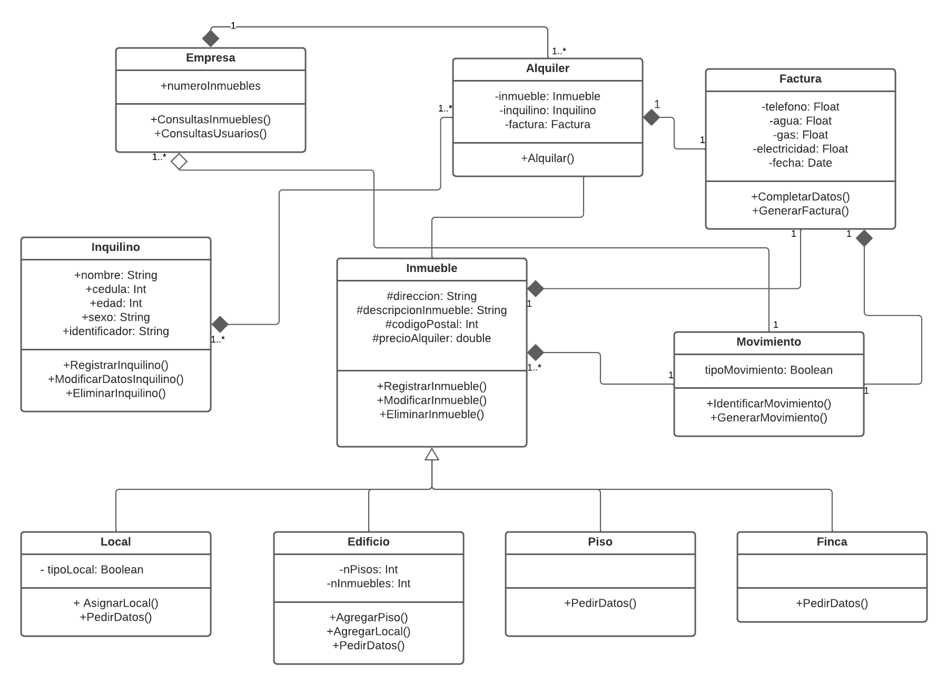
Estructura del proyecto (Diagramas)

Slide 3
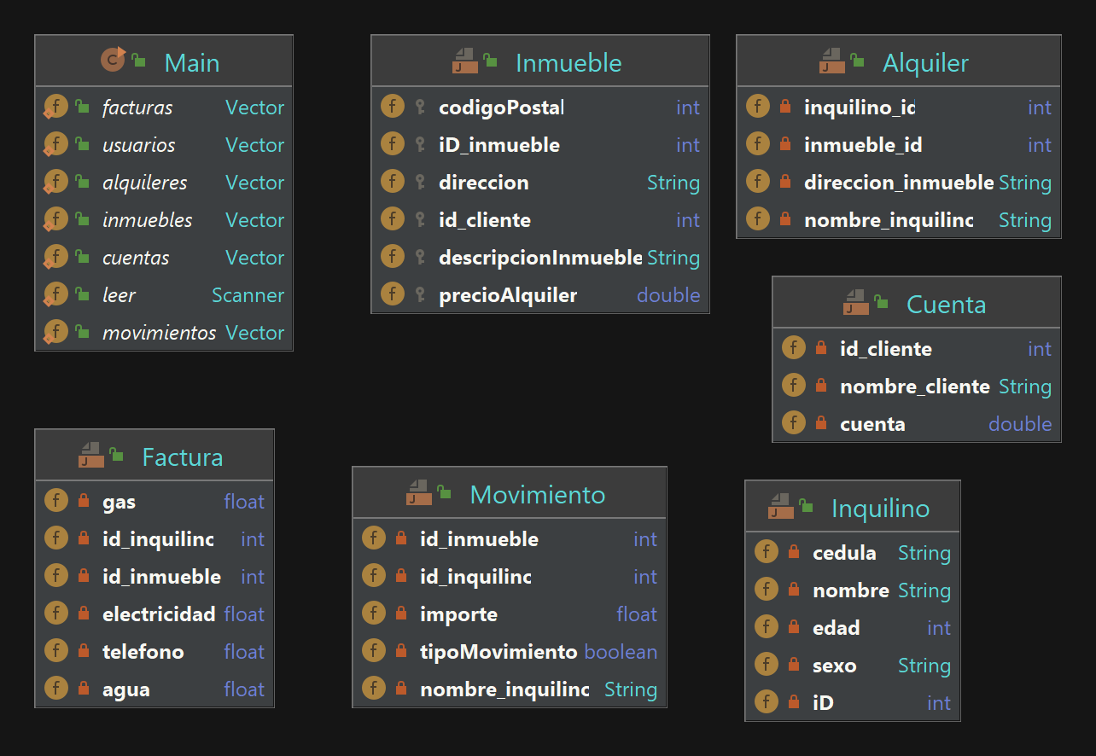
Diagrama Post-proyecto generado con Idea

Slide 4
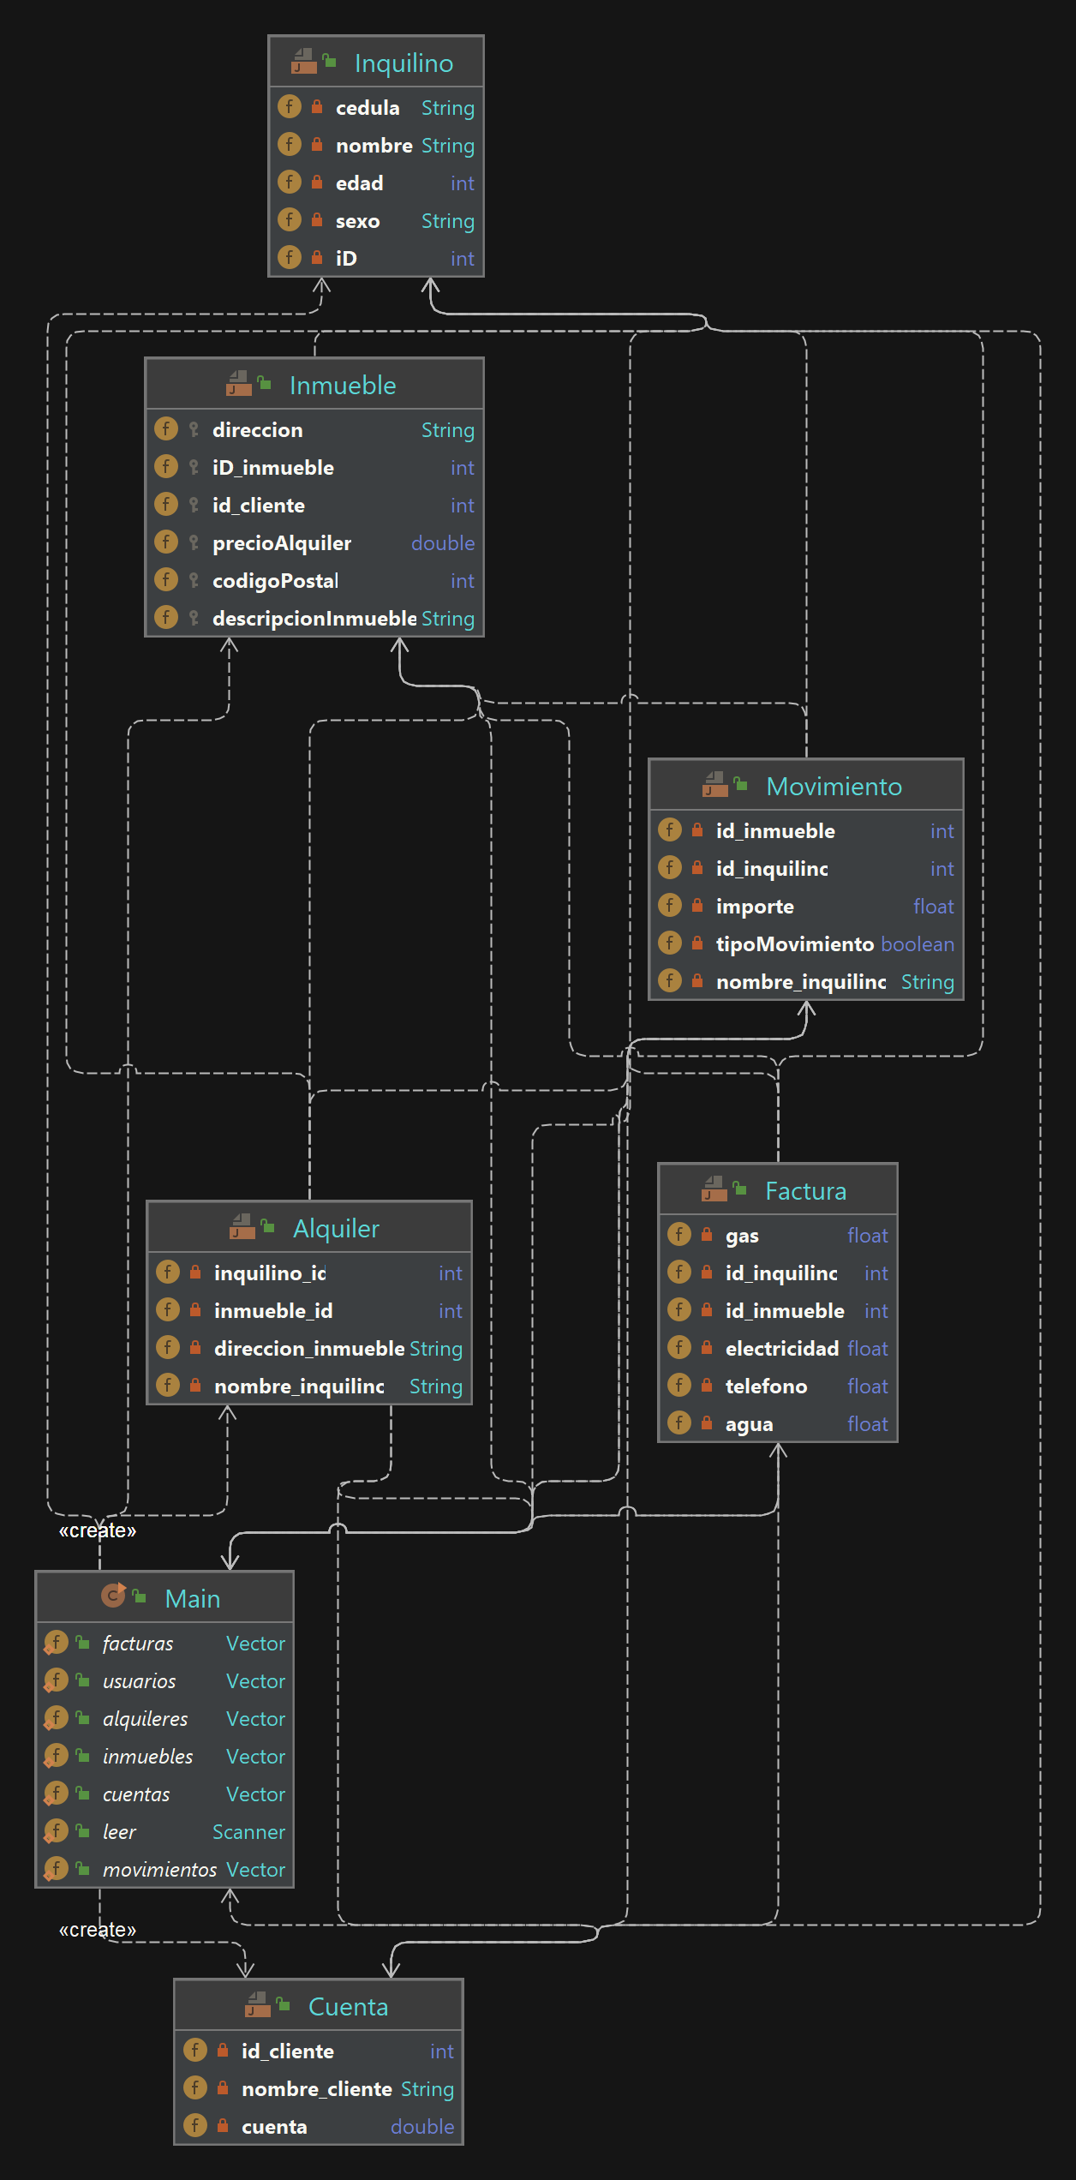

Slide 5
Librerias y referencias utilizadas:
Java.util.Scanner
Java.util.Random
Java.util.Vector

Slide 6
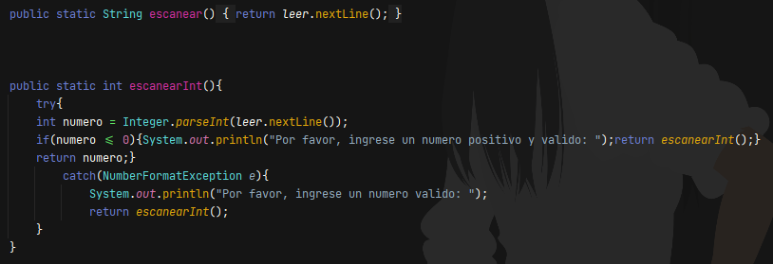
Java.util.Scanner

Slide 7
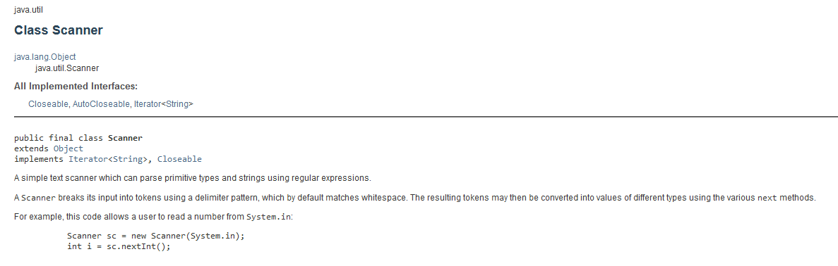
Javadoc de Java.util.Scanner

Slide 8

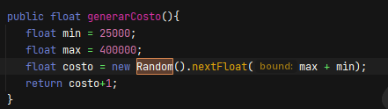
Java.util.Random

Slide 9
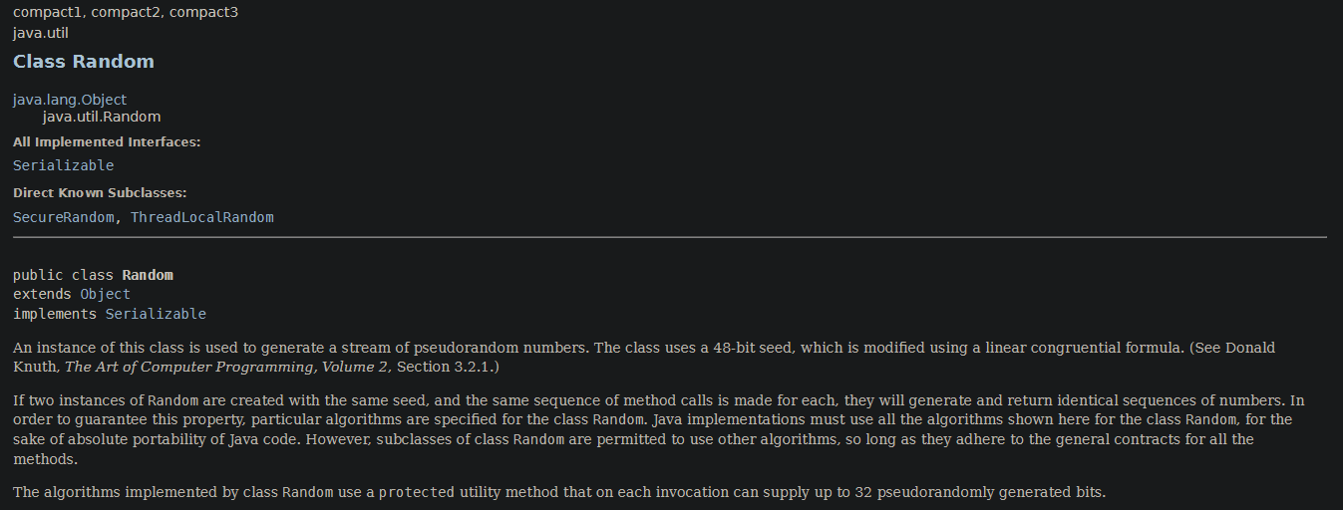
Javadoc de Java.util.Random

Slide 10
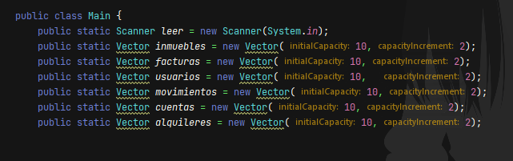
Java.util.Vector

Slide 11
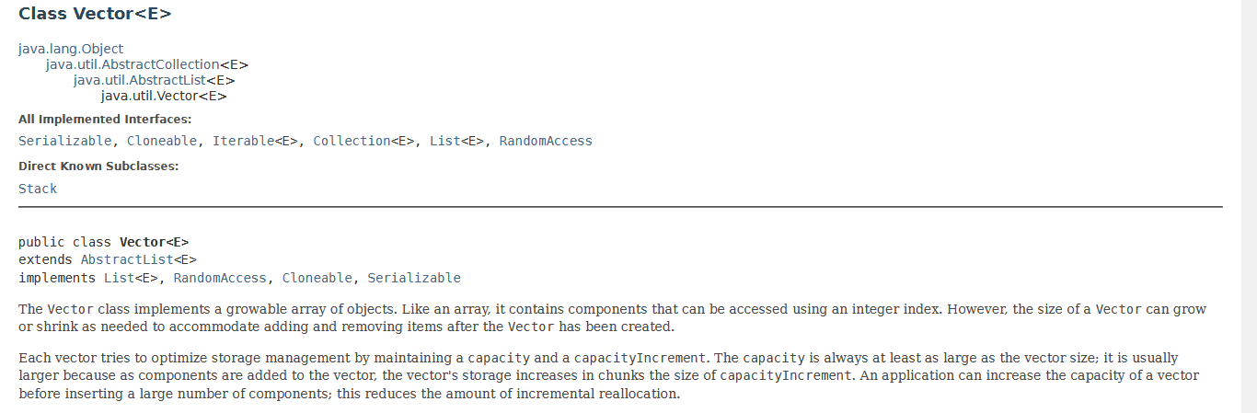
Javadoc de Java.util.Vector

Slide 12
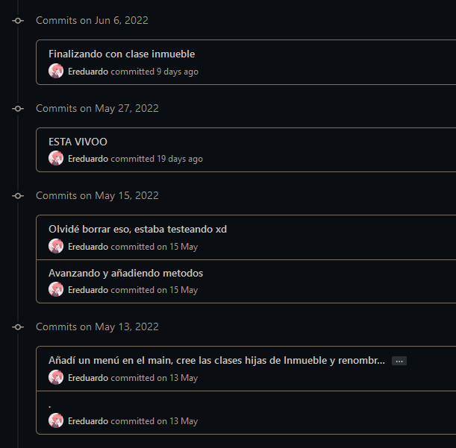
Pruebas (Repositorio en Github)

Slide 13
